Slide 1


Tiết 15 - Bài 13:
Địa hình bề mặt Trái Đất

Slide 2
Quan sát tranh và cho biết:
Đây là dạng địa hình nào?

Slide 3
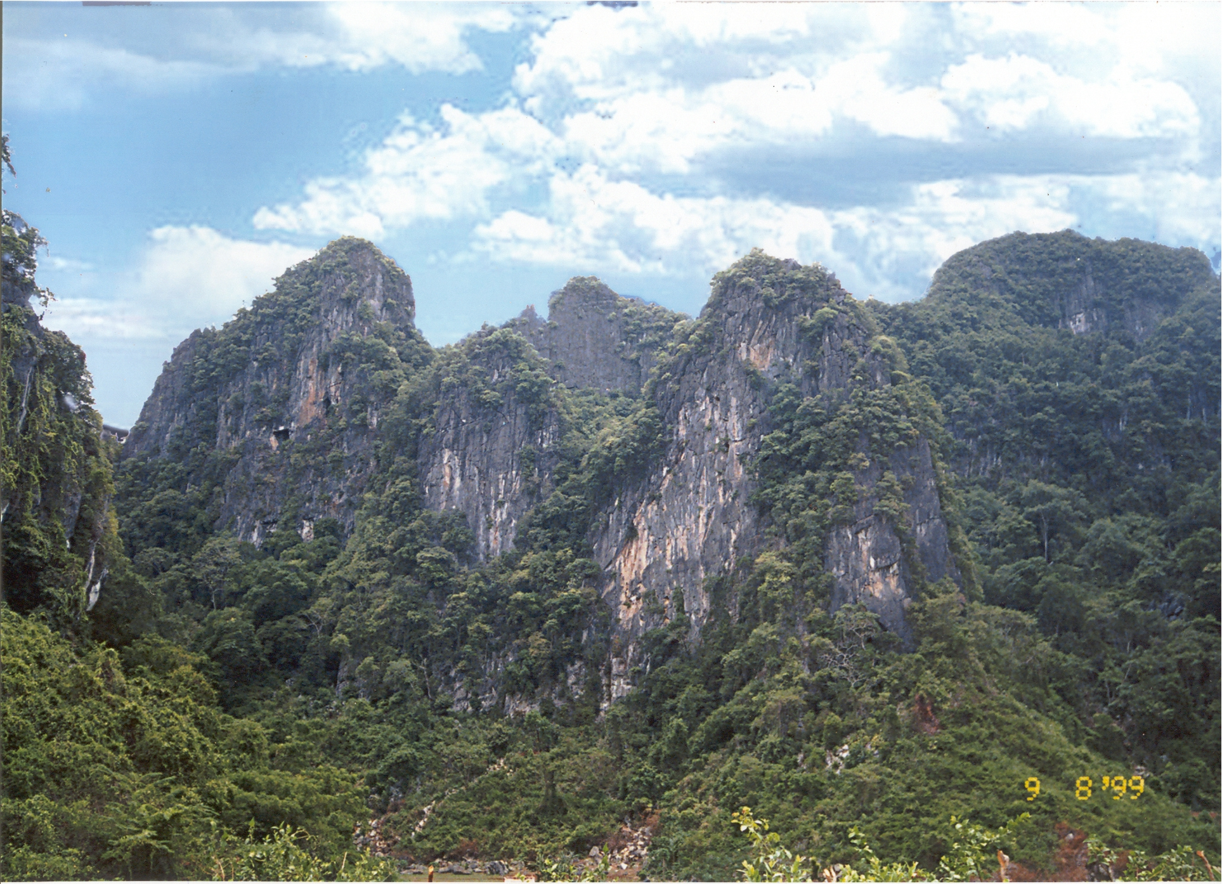
Địa hình núi đá

Slide 4
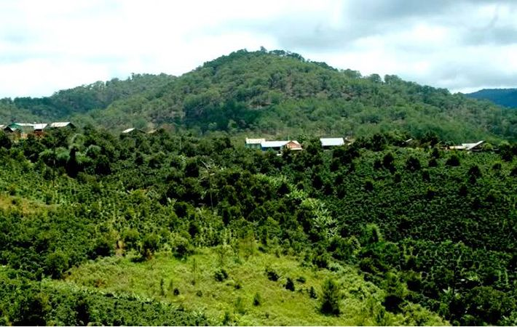
Địa hình cao nguyên

Slide 5
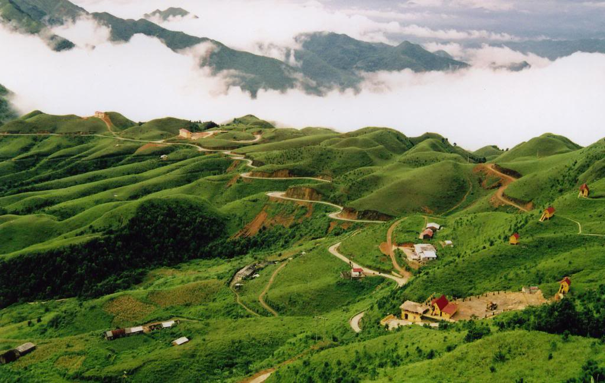
Địa hình đồi

Slide 6
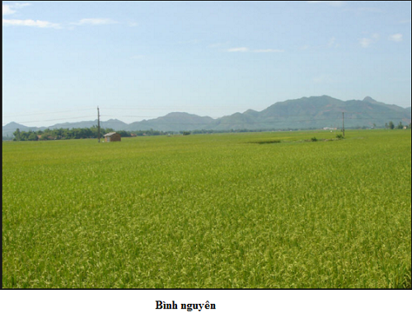
Địa hình bình nguyên (đồng bằng)

Slide 7
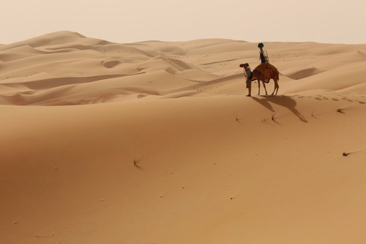
Địa hình hoang mạc

Slide 8
Địa hình bề mặt Trái Đất rất đa dạng. Có những dãy núi cao hùng vĩ, các cao nguyên và những đồng bằng rộng lớn, có khi tới vài triệu km². Ngoài ra còn có nhiều dạng địa hình khác như đồi, hoang mạc, bồn địa, thung lũng,…

Slide 9
Hoạt động nhóm (thời gian: 10 phút)
Có ý kiến cho rằng núi thấp, có đỉnh sườn và chân. Em có đồng ý không? Vì sao?
Qan sát H34 cho biết cách tính độ cao tuyệt đối của núi, khác cách tính độ cao tương đối của núi như thế nào?

Slide 10

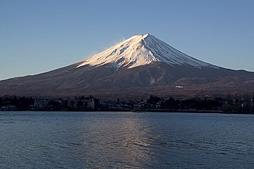
1. Núi và độ cao của núi
- Núi là dạng địa hình nhô cao trên bề mặt đất.
- Núi gồm các bộ phận:
+ Đỉnh
+ Sườn
+ Chân

Slide 11

Phân loại núi (căn cứ vào độ cao)
Loại núi | Độ cao tuyệt đối
Thấp Trung bình Cao | Dưới 1.000 m Từ 1.000 m đến 2.000 m Từ 2.000 m trở lên

Slide 12
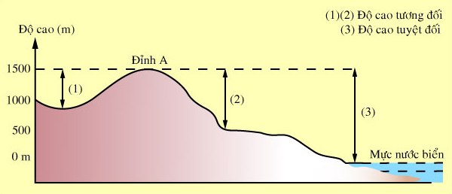
1. Núi và độ cao của núi
- Núi có độ cao tương đối và độ cao tuyệt đối.

Slide 13
1. Núi và độ cao của núi
- Núi là dạng địa hình nhô cao trên bề mặt đất.
- Núi gồm các bộ phận:
+ Đỉnh
+ Sườn
+ Chân
- Núi có độ cao tương đối và độ cao tuyệt đối.

Slide 14
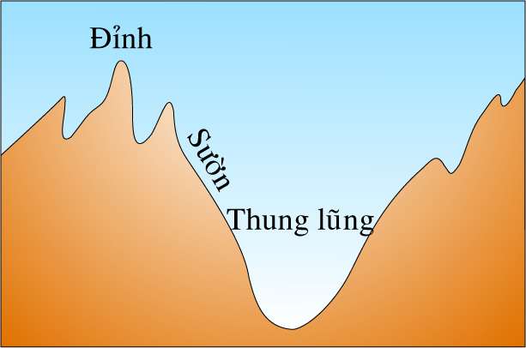
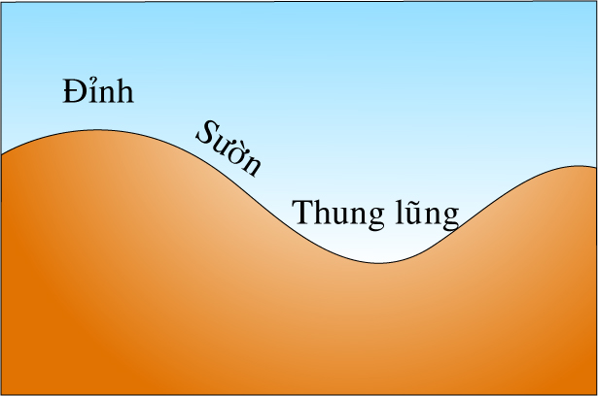
2. Núi già, núi trẻ
Núi trẻ
Núi già

Slide 15
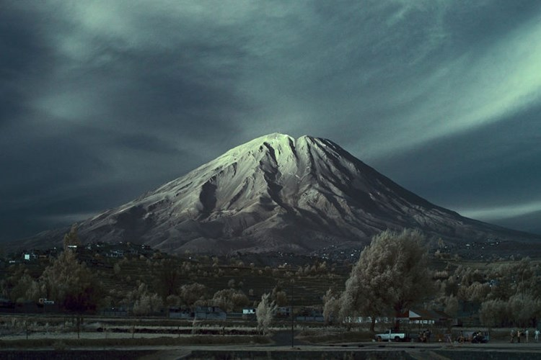
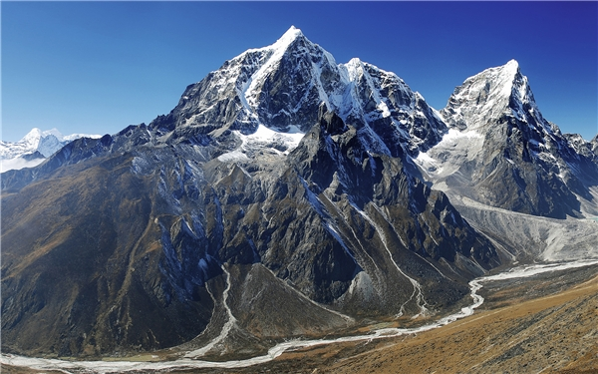
2. Núi già, núi trẻ
Núi già
Núi trẻ

Slide 16
2. Núi già, núi trẻ
Dựa vào các từ gợi ý em hãy điền tiếp để hoàn thành bảng sau:
1. Cách đây hàng trăm triệu năm
7. Rộng, nông
3. Tròn
5. Dốc
2. Cách đây vài chục triệu năm
4. Tròn
6. Hẹp, sâu
8. Nhọn
Tiêu chí | Núi già | Núi trẻ
Thời gian hình thành
Đỉnh
Sườn
Thung lũng

Slide 17
2. Núi già, núi trẻ
Tiêu chí | Núi già | Núi trẻ
Thời gian hình thành | Cách đây hàng trăm triệu năm | Cách đây vài chục triệu năm
Đỉnh | Tròn | Nhọn
Sườn | Thoải | Dốc
Thung lũng | Rộng, nông | Hẹp, sâu

Slide 18
3. Địa hình cácxtơ và các hang động

Slide 19
Video
Theo dõi video và nội dung SGK để trả lời những câu hỏi sau:
https://www.youtube.com/watch?v=coigv_QXUGQ

Slide 20
Hãy khoanh tròn vào đáp án đúng:
Câu 1: Địa hình cacxtơ được hình thành
  A. Trên bất cứ loại đá nào
  B. Trên các đá khó hòa tan
  C. Trên các đá dễ tan, đặc biệt là đá vôi
  D. Trên đá quý
Câu 2: Quá trình hình thành địa hình cacxtơ chủ yếu do:
A. Phong hóa các loại đá
B. Tác dụng hòa tan của nước
C. Vận chuyển vật liệu
D. Bồi tụ vật liệu

Slide 21
Hãy khoanh tròn vào đáp án đúng:
Câu 3: Địa điểm trên là:
A. Vịnh Hạ Long
B. Phong Nha Kẻ Bàng
C. Đồng Văn
D. Tam Cốc Bích Động
Câu 4: Hang động thường có 2 loại hang khô và hang nước:
A. Đúng B. Sai
Câu 5: Địa hình cacxtơ thường có đặc điểm:
A. Lởm chởm, sắc nhọn
B. Nhẵn, tròn
C. Nhọn, dốc
D. Sườn thoải, thấp

Slide 22
3. Địa hình cácxtơ và các hang động
- Là loại địa hình đặc biệt của vùng núi đá vôi.
- Các ngọn núi ở đây lởm chởm, sắc nhọn.
- Trong vùng núi đá vôi có nhiều hang động đẹp hấp dẫn khách du lịch.
- Có các khối thạch nhũ với nhiều màu sắc.

Slide 23
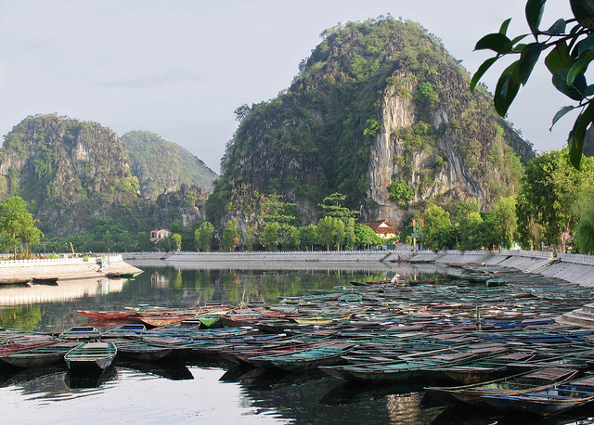
3. Địa hình cácxtơ và các hang động
Núi đá vôi Tam Cốc – Bích Động

Slide 24
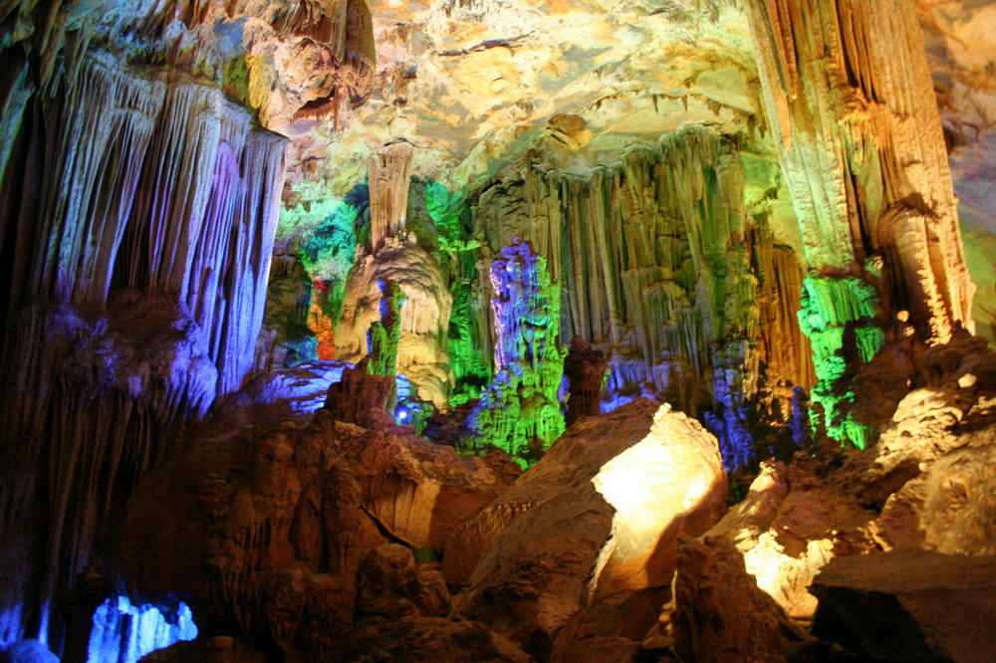
3. Địa hình cácxtơ và các hang động
Động Phong Nha – Kẻ Bàng

Slide 25
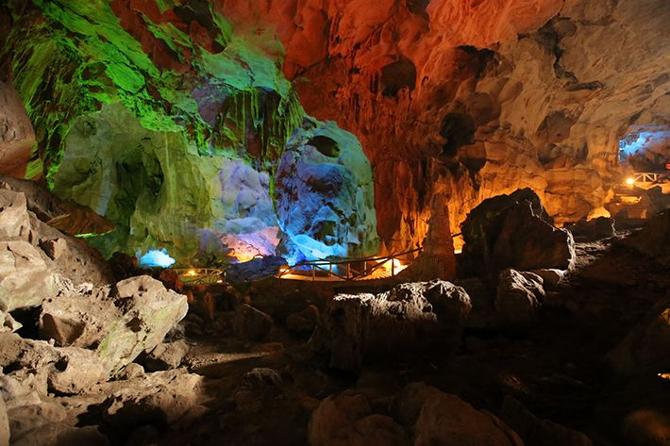
3. Địa hình cácxtơ và các hang động
Động Tam Thanh

Slide 26
Em hãy: Vẽ sơ đồ tư duy những nội dung đã học

